Slide 1

Gdzie zmierzamy? Jak to osiągnąć? Jaką obrać strategię?
I co do tego wszystkiego ma błękitny ocean??? spotkanie nr 5
7. już listopad.2011

Slide 2
W organizacji w zależności od kryterium podziału możemy rozróżnić następujące rodzaje planów:
1. Ze względu na szczebel zarządzania:
strategiczny,
taktyczny,
operacyjny.
2. Ze względu na horyzont czasu:
długookresowe zwane też planami perspektywicznymi,
średniookresowe,
krótkookresowy,
operatywny.
3. Ze względu na problem:
produkcyjne,
marketingowe,
logistyczne itd.
4. Ze względu na przeznaczenie:
opracowanie nowego systemu operacyjnego,
wybudowanie supermarketu,
zorganizowanie wyprawy ma Mont Everest itd.

Slide 3
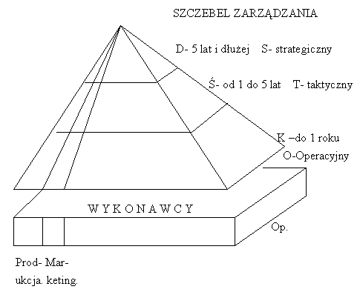
Schematyczne powiązania między różnymi rodzajami planów:

Slide 4
O tym już wspominaliśmy…
Plan strategiczny jest to całościowo plan organizacji dotyczący alokacji zasobów i priorytetów potrzebnych dla realizacji celów strategicznych.
Plan taktyczny jest to plan dotyczący osiągnięcia celów taktycznych, przy czym cele taktyczne są środkami dla realizacji elementów planu strategicznego.
Plan operacyjny jest to plan dotyczący osiągnięcia celów operacyjnych, przy czym plan operacyjny opracowany jest dla realizacji planów taktycznych.

Slide 5
Inne rodzaje planów:
Interwencyjne
Branżowe
Problemowe
Globalne
Jednorazowe
Ciągłe

Slide 6
Pierwszym zadaniem każdego z właścicieli organizacji czy też pracującego w niej menedżera w procesie planowania, jest określenie jej celu i misji.
Funkcje celów są następujące :
Pozwalają wszystkim zrozumieć, dokąd organizacja zmierza.
Wpływają na proces planowania.
Motywują pracowników organizacji.
Pozwalają na skuteczny mechanizm oceny i kontroli.
Misja organizacji jest to fundamentalny a równocześnie unikatowy
stan przyszły do którego organizacja zamierza. Misja jest ogólnym
stwierdzeniem najbardziej podstawowych intencji. Często zamieszcza
się ją w statutach organizacyjnych sprawozdaniach firm
przeznaczonych dla akcjonariuszy i banków.
[K.Obój, M.Trybuchowski. s.202]

Slide 7
Pełne określenie misji zawiera:
opis podstawowych wyrobów czy usług organizacji,
funkcje, które będzie wypełniała,
rynki klientów, których będzie obsługiwała

Slide 8
Prawidłowo postawiony cel powinien być
określony przez następujący zestaw pytań:
Co? - ma być zrealizowane,
Gdzie? - należy tego dokonać,
Kiedy? - w jakim terminie cel ma być osiągnięty. Często należy odpowiedzieć na pytanie:
Jakie? - środki będą potrzebne na realizację celu.
Zarządzanie przez cele można określić jako proces
wspólnego ustalenia celów przez menedżerów i
podwładnych. Stopień realizacji celów powinien być
głównym czynnikiem oceny i nagrodzenia pracowników.

Slide 9
Prace przygotowawcze
- poparcie naczelnego kierownictwa organizacji,
- plan wdrożenia,
- przeszkolenie doradców i zapoznać wszystkich menedżerów z założeniami systemu.
Cele organizacji.
Analiza zadań kluczowych.
-określa się również wymierne wyniki i podstawowe ich oceny
-w wyniku analizy powstaje karta zadań.
Analiza krytyczna. Kierownictwo organizacji dokonuje krytycznej analizy danych, zbieranych podczas określania celów organizacji i badania zadań kluczowych przez poszczególnych menedżerów. Następnie ustala się kolejność realizacji usprawnień.
Plany usprawnień dla organizacji i poszczególnych menedżerów
Realizacja zadań kluczowych i planów usprawnień
- działania te prowadzi się przez z góry ustalony okres.
Przegląd pracy i wyników organizacji.
- wyniki osiągnięte przez każdego z menedżerów są systematycznie oceniane i omawiane z przełożonym.
Rozwój kadry
- ocena możliwości każdego menedżera
- stworzenie planu awansów kadry rezerwowej
Funkcjonowanie systemu.

Slide 10
Opracować strategię organizacji to znaczy dokonać wyboru działalności, w której chce ona być obecna i określić zasoby jakie są jej niezbędne do przetrwania i rozwoju.
Planowanie strategiczne jest podstawą funkcjonowania organizacji. Stanowi ono proces stosowany do określenia i realizacji długookresowych celów organizacji.

Slide 11
R.W. Griffin przedstawił następujące metody wdrażania strategii:
wdrażanie przez strukturę,
wdrażanie przez przywództwo,
wdrażanie przez systemy informacyjne i kontrolne,
wdrażanie przez zasoby ludzkie,
wdrażanie przez technikę.

Slide 12
Pytanie:
Czego chcemy?
Co robimy teraz, aby to osiągnąć?
Co wymaga zrobienia "tam na zewnątrz"?
Co możemy zrobić?
Co możemy zrobić z tego co wymaga zrobienia?
Czy robienie nadal tego, co robimy obecnie, doprowadzi nas tam, dokąd chcemy dojść?
Co powinnyśmy robić, żeby osiągnąć to, czego chcemy?
Róbmy to.
Często sprawdzajmy, aby upewnić się, czy robimy to dobrze.

Slide 13
M.E. Porter rekomenduje dla analizy sytuacji konkurencyjnej organizacji ocenę pięciu czynników
Sektor działalności w którym analizuję się rywalizacja między organizacjami wewnątrz sektora.
Pozycję i siłę dostawców.
Pozycję i siłę klientów.
Zagrożenie ze strony nowych konkurentów.
Zagrożenie ze strony produktów substytucyjnych.

Slide 14
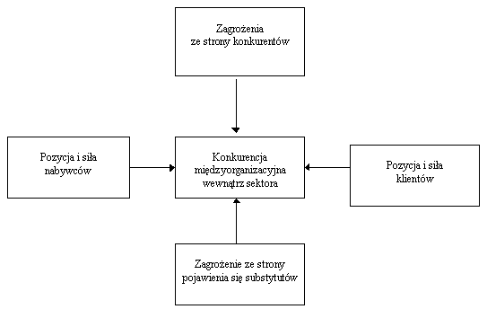
Analiza atrakcyjności sektora na podstawie oceny pięciu sił konkurencyjnych M.E. Portera

Slide 15
Macierz BCG
jest jedną z najpowszechniej stosowanych technik badania strategii korporacji.
stosuje się ją wtedy kiedy organizacja działa na kilku rynkach.
Została opracowana w latach siedemdziesiątych dla General Electric przez Bostońską Grupę Konsultingową (Boston Consulting Group).
ma na celu pokazać jak na wyniki całej organizacji wpływa wkład poszczególnych jednostek organizacyjnych.
W macierzy tej analiza koncentruje się w trzech aspektach:
- względnym udziałem w rynku mierzonym wielkością sprzedaży,
- miejscem jednostki w organizacji a więc czy przynosi zysk czy też absorbuje środki finansowe.

Slide 16
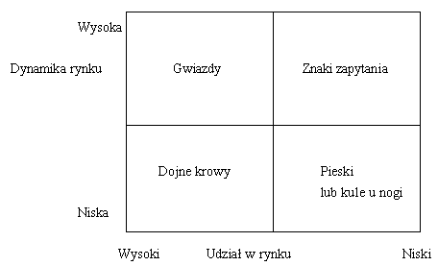
Macierz BCG
Gwiazda
-duży udział w szybko rosnącym rynku
-wymaga zazwyczaj znacznych środków
finansowych
-często przekształca się w dojną krowę.
Dojna krowa
-duży udział w rynku mającym niską dynamikę
-wzrost i ekspansja nie wymagają dużych środków
-organizacja, uzyskuje tu zyski, które może wykorzystać w innych obszarach swojej działalności jak promocję gwiazd.
Znaki zapytania
-niski udział w rynku, który oznacza się wielkością dynamiki
-kierownictwo organizacji musi tu podjąć decyzję: wydatkować duże środki finansowe czy też pozbyć się takiej jednostki.
Pies, często tak zwana kula u nogi
-niski udział w rynku mającym niską dynamikę

Slide 17
Analiza SWOT
Mocne strony - S | Słabe strony - W
* Znaczące pozycje? Wystarczające zasoby? Dobra opinia klientów? Doświadczona kadra kierownicza? Duża zdolność konkurowania? Własna technologia? Uznany lider rynkowy Inne? | Słaba pozycja konkurencyjna? Brak środków? Niska rentowność? Brak liderów wśród kadry kierowniczej? Słaby poziom marketingu? Słaby image organizacji? Inne?
Szanse - O | Zagrożenia - T
Wejście na nowe rynki? Pojawienie się nowych grup klientów? Możliwość dywersyfikacji wyrobów? Szybszy wzrost rynku? Możliwość integracji poziomej? Inne? | Możliwość pojawienia się nowych konkurentów? Wzrost sprzedaży substytutów Wolniejszy wzrost rynku? Zmiana potrzeb i gustów klientów? Niekorzystne zmiany demograficzne? Inne?

Slide 18
wczoraj… dziś… strategia błękitnego oceanu
U podstaw zrozumienia tej strategii leży stwierdzenie, że „wszechświat
rynkowy” zbudowany jest z dwóch oceanów:
Błękitnego oceanu (branże i produkty jeszcze dziś nie istniejące)
Czerwonego oceanu (branże i produkty już istniejące)
W praktyce większość branż jest tworzona z czerwonych oceanów
przez rozszerzenie granic istniejących branż.
Jest to metoda heurystyczna.

Slide 19
Strategia błękitnego oceanu opiera się na sześciu podstawowych podejściach do przekształcenia granic rynku, które są nazywane schematami sześciu dróg:
Przyglądaj się konkurencyjnym branżom
Przyglądaj się grupom strategicznym w branżach
Przyglądaj się łańcuchom nabywców
Przyglądaj się ofertom komplementarnym produktów i usług
Przyglądaj się czynnikom funkcjonalnym i emocjonalnym u nabywców
Zobacz perspektywę czasową

